Slide 2





BÀI 5
BẢNG NHÂN 3; BẢNG CHIA 3
Tiết 1

Slide 3

Bảng nhân 3

Slide 4
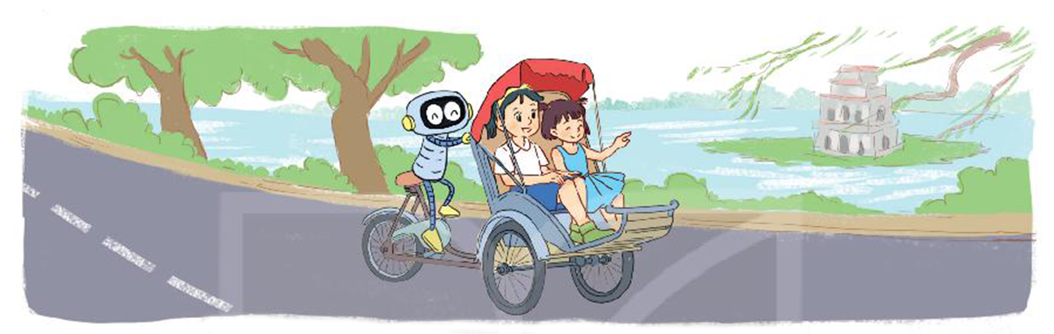

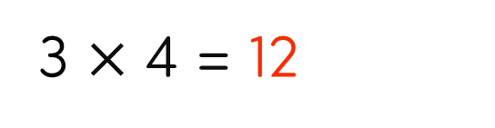
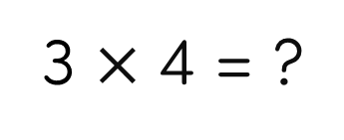
Bảng nhân 3
a)
Mỗi xe xích lô có 3 bánh xe. Hỏi 4 xe xích lô có bao nhiêu bánh xe?
3 $×$ 4 = ?
3 + 3 + 3 + 3 = ?
12
3 $×$ 4 = 12

Slide 5

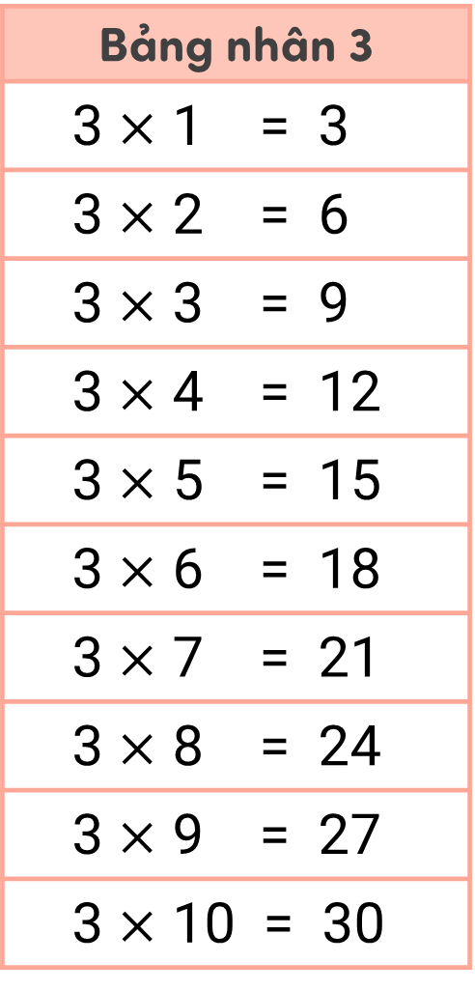
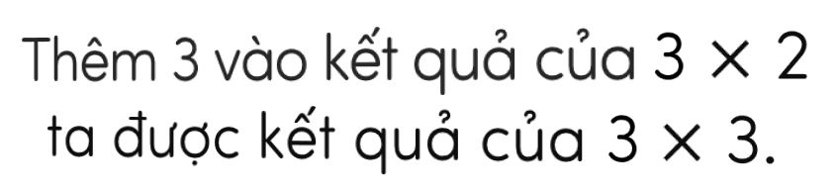
b) Hoàn thành bảng nhân 3.
Bảng nhân 3
3 $×$ 1 = 3
3 $×$ 2 = 6
3 $×$ 3 = 9
3 $×$ 4 = 12
3 $×$ 5 = 15
3 $×$ 6 = 18
3 $×$ 7 = 21
3 $×$ 8 = 24
3 $×$ 9 = 27
3 $×$ 10 = 30
+3
?
Thêm 3 vào kết quả của 3 $×$ 2 ta được kết quả của 3 $×$ 3.
?
?
?
?
?
?

Slide 6
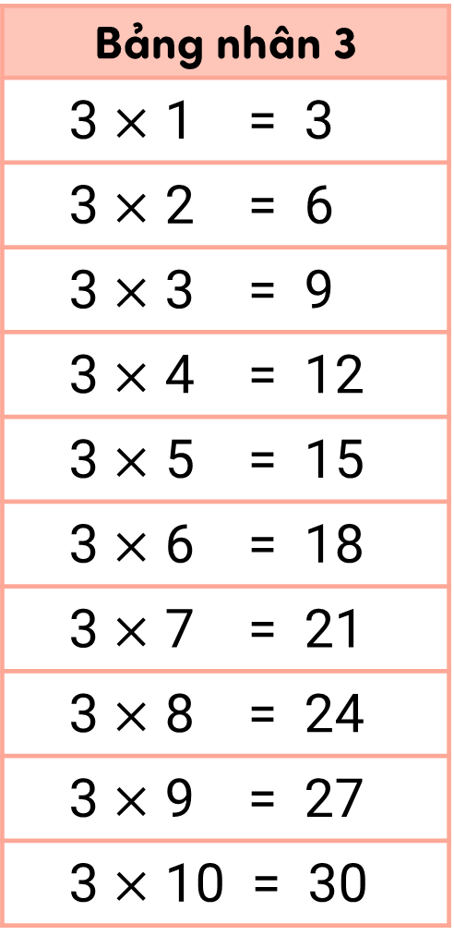
b) Hoàn thành bảng nhân 3.
Bảng nhân 3
3 $×$ 1 = 3
3 $×$ 2 = 6
3 $×$ 3 = 9
3 $×$ 4 = 12
3 $×$ 5 = 15
3 $×$ 6 = 18
3 $×$ 7 = 21
3 $×$ 8 = 24
3 $×$ 9 = 27
3 $×$ 10 = 30
Nhận xét
- Thừa số thứ nhất đều là số 3.
- Thừa số thứ hai là các số tự nhiên tăng dần từ 1 đến 10.
- Tích là các số tăng dần hơn kém nhau 3 đơn vị từ 3 đến 30.

Slide 7


Slide 8
1
Số
?
Thừa số | 3 | 3 | 3 | 3 | 3 | 3
Thừa số | 2 | 3 | 5 | 7 | 9 | 10
Tích | 6 | ? | ? | ? | ? | ?
9
15
21
27
30

Slide 9
2
Nêu các số còn thiếu.
+3
+3
+3
a)
3
6
9
?
?
18
?
24
?
30
12
15
21
27
−3
−3
−3
b)
?
?
?
9
?
30
27
24
21
18
15
12
6
3

Slide 10
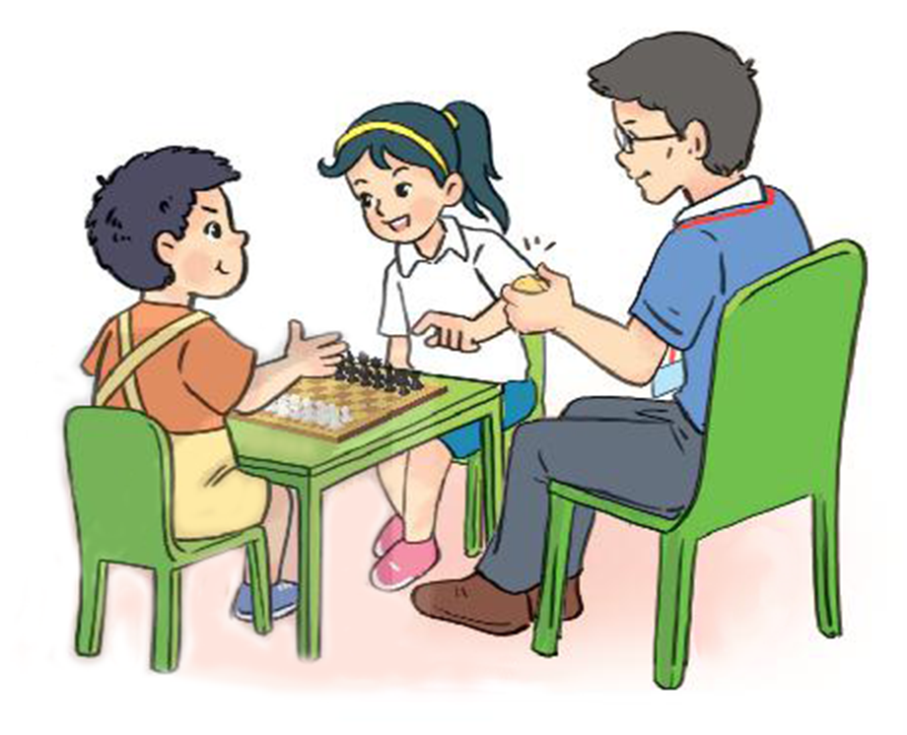

3
Mỗi bàn đấu cờ vua có 3 người. Hỏi 6 bàn đấu cờ vua như vậy có bao nhiêu người?
Tóm tắt
1 bàn:
3 người
6 bàn:
... người?
Bài giải
Số người ở 6 bàn cờ vua có là:
3
$×$
6
=
18
(người)
?
?
?
?
Đáp số: 18 người

